Slide 1
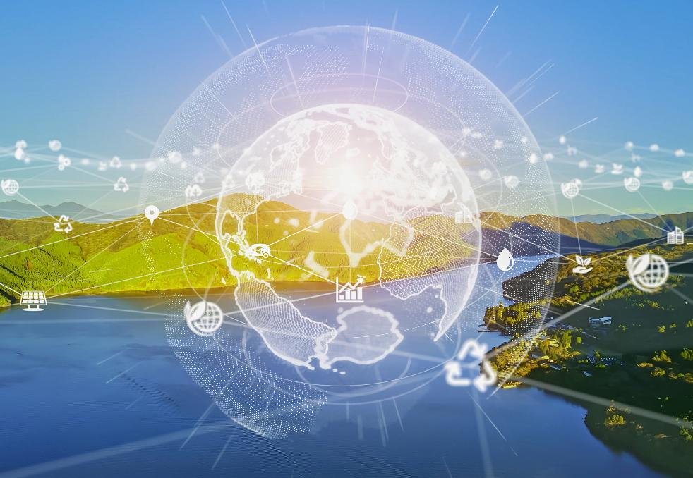
Moduuli 4
Tekoäly energianhallinnassa
Fagskolen Rogaland, Stavanger, Norway
www.sustainvet.eu

Slide 2
Contents
01
Luku 1 - Johdanto
02
Luku 2 - Energian haasteet nykyaikana
03
Luku 3 - Miten tekoäly voi tukea energianhallintaa?
04
Luku 4 - Kuinka pysymme edellä? Ratkaisut ja tulevaisuuteen katsominen
05
Luku 5 - Graafinen yleiskatsaus neljän sektorin mahdolliseen risteämiseen

Slide 3
Oppimistavoitteet
Energianhallinta
Tässä moduulissa oppijat tutkivat, kuinka tekoäly muuttaa nykyaikaista energianhallintaa ja tukee siirtymistä kestävämpiin ja joustavampiin energiajärjestelmiin. He saavat käsityksen energia-alan nykyisistä keskeisistä haasteista, kuten verkostovakaudesta, uusiutuvien energialähteiden integroinnista, kysynnän ennustamisesta ja energiatehokkuudesta.
Oppijat perehdytään tekoälyn käytännön sovelluksiin, erityisesti älyverkkoihin ja uusiutuvan energian ennustamiseen, sekä siihen, miten datapohjaiset mallit voivat tukea parempaa päätöksentekoa, vähentää energian tuhlausta ja alentaa hiilidioksidipäästöjä. Todellisten esimerkkien ja alakohtaisten tapaustutkimusten avulla he oppivat, miten energiantuottajat, insinöörit ja suunnittelijat jo käyttävät tekoälytyökaluja.

Slide 4
Oppimistavoitteet
Moduulin loppuun mennessä oppijat osaavat:
selittää nykyaikaisen energianhallinnan tärkeimmät haasteet ja digitalisaation ja tekoälyn roolin niiden ratkaisemisessa,
kuvailla, miten tekoälytekniikoita, kuten koneoppimista ja ennakoivaa analytiikkaa, käytetään älykkäissä sähköverkoissa ja uusiutuvan energian ennustamisessa,
tunnistaa tekoälyn soveltamismahdollisuuksia energiajärjestelmien tehokkuuden, luotettavuuden ja kestävyyden parantamiseksi,
pohtia eettisiä, ympäristöön ja dataan liittyviä näkökohtia tekoälyn käyttöönotossa energia-alalla, ja
tunnistaa jatkuvan oppimisen, yhteistyön ja verkostoitumisen merkitys ajan tasalla pysymiseksi nopeasti kehittyvällä teknologia-alalla.
Notes:
This module equips learners with both conceptual understanding and practical insight, enabling them to engage confidently with AI-supported energy management in vocational and professional contexts.

Slide 5
01
Luku 1
Johdanto

Slide 6
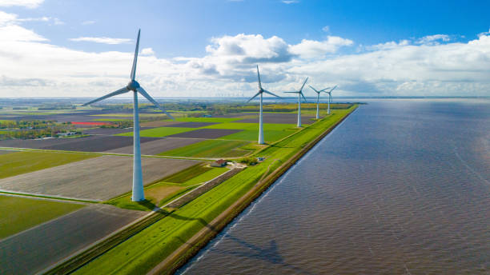
Energiatehokkuus on nopein, halvin ja puhtain tapa vähentää päästöjä ja vahvistaa energiaturvallisuutta.
International Energy Agency (IEA)

Slide 7
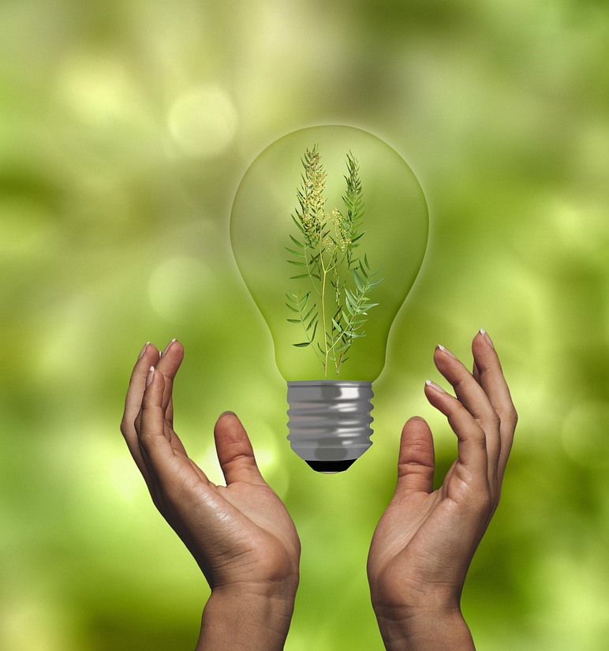
Miksi tekoäly energianhallinnassa?
Nykyaikaiset energiajärjestelmät ovat monimutkaisia. Uusiutuva energia on vaihtelevaa, kysyntä muuttuu jatkuvasti, ja sähköverkkojen on pysyttävä vakaina ja tehokkaina.
Tekoäly auttaa analysoimalla suuria määriä dataa ennustamaan kysyntää ja tuotantoa, optimoimaan verkon toimintaa ja havaitsemaan ongelmia varhaisessa vaiheessa.
Tämä tukee luotettavampia, edullisempiaja kestävämpiä energiajärjestelmiä.

Slide 8
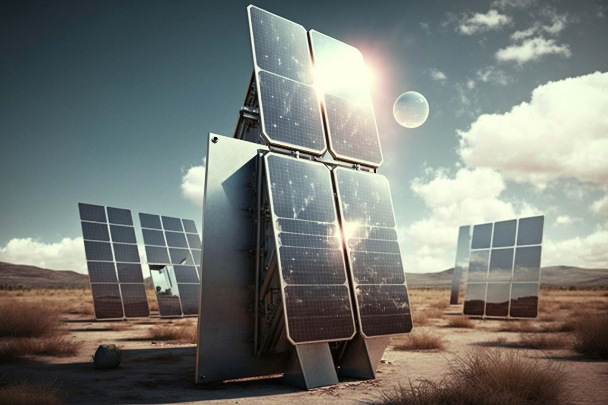
Miksi tekoäly energianhallinnassa?
Tässä osiossa tutkimme kolmea pääasiallista syytä, miksi tekoälystä on tulossa olennainen energia-alalla:
1. Nykyaikaisten energiajärjestelmien kasvava monimutkaisuus
2. Energian tarjonnan ja kysynnän ennustamisen ja suunnittelun parantaminen
3. Älykkäät verkot ja energiaverkkojen reaaliaikainen optimointi
Nämä aiheet osoittavat, kuinka tekoäly tukee tehokkaampaa, luotettavampaa ja kestävämpää energianhallintaa.
Notes:
Why AI in Energy Management?
Key Topics
Modern energy systems are becoming more complex, with growing use of renewable energy and rapidly changing demand patterns. Traditional tools are no longer sufficient to manage this effectively.
In the following sections, we explore how AI helps to handle this complexity, improves forecasting and planning, and enables smart grids to operate efficiently and reliably.
These three topics show why AI is becoming a key technology for sustainable and secure energy systems.

Slide 9
Aihe 1: Nykyaikaisten energiajärjestelmien kasvava monimutkaisuus
Nykypäivän energiajärjestelmät ovat hyvin erilaisia ​​kuin menneisyydessä. Perinteisesti sähköä tuotettiin suurissa, keskitetyissä voimalaitoksissa ja jaettiin kuluttajille yksisuuntaisena virtauksena. Tämä teki suunnittelusta ja ohjauksesta suhteellisen ennustettavaa.
Nykyään energiajärjestelmät ovat hajautettuja ja dynaamisia. Tuhannet pienet uusiutuvat energialähteet, kuten tuuliturbiinit, aurinkopaneelit ja paikalliset energiayhteisöt, syöttävät sähköä verkkoon. Samaan aikaan sähköajoneuvot, lämpöpumput ja älykkäät rakennukset lisääntyvät ja muuttavat sähkönkulutuksen malleja.

Slide 10
Aihe 1: Nykyaikaisten energiajärjestelmien kasvava monimutkaisuus
Tämä luo kolme suurta haastetta:
Vaihtelevuus: Uusiutuvan energian tuotanto riippuu sääolosuhteista ja kellonajasta.
Epävarmuus: Kulutusmallit muuttuvat nopeasti ihmisen käyttäytymisen ja uusien teknologioiden vuoksi.
Järjestelmän tasapaino: Sähkön tarjonnan ja kysynnän on aina oltava yhtä suuret, jotta vältetään sähkökatkokset tai infrastruktuurivauriot.
Tämän monimutkaisuuden tason hallinta perinteisillä työkaluilla ja manuaalisella suunnittelulla on yhä vaikeampaa. Energia-alan toimijoiden on käsiteltävä valtavia määriä dataa reaaliajassa, mukaan lukien sääennusteet, kulutustiedot, markkinahinnat ja verkko-olosuhteet.

Slide 11
Aihe 2: Ennusteiden ja suunnittelun parantaminen tekoälyn avulla
Yksi tekoälyn tärkeimmistä sovelluksista energianhallinnassa on ennustaminen.
Tarkat ennusteet ovat välttämättömiä seuraavissa asioissa:
sähköntuotannon suunnittelu,
uusiutuvien ja perinteisten energialähteiden tasapainottaminen,
energiapulan tai ylitarjonnan välttäminen,
käyttökustannusten vähentäminen ja
CO₂-päästöjen vähentäminen.
Uusiutuvan energian ennustaminen
Aurinko- ja tuulienergia ovat erittäin riippuvaisia ​​sääolosuhteista. Jopa pienet muutokset pilvipeitteessä tai tuulen nopeudessa voivat vaikuttaa merkittävästi tuotantoon.

Slide 12

Aihe 2: Ennusteiden ja suunnittelun parantaminen tekoälyn avulla
Ennustaakseen, kuinka paljon energiaa tuotetaan tunteja tai päiviä eteenpäin, tekoälymallit
käyttävät:
historiallisia tuotantotietoja,
satelliittikuvia,
sääennusteita,
kausivaihteluita ja
maantieteellisiä tietoja
Tämä antaa verkko-operaattoreille mahdollisuuden:
valmistella varatuotantoa, kun uusiutuvan energian tuotanto on vähäistä,
välttää energian tuhlausta, kun tuotanto on suurta, ja
integroida turvallisesti järjestelmään suuremman osuuden uusiutuvista energialähteistä.

Slide 13

Aihe 2: Ennusteiden ja suunnittelun parantaminen tekoälyn avulla
Kysynnän ennustaminen
Tekoälyä käytetään myös ennustamaan, kuinka paljon sähköä kuluttajat tarvitsevat eri aikoina päivästä tai vuodesta. Tekoäly voi esimerkiksi oppia, että:
energiankulutus kasvaa kylminä aamuina,
kysyntä laskee lomien aikana tai
Sähköautojen lataaminen on vilkkainta iltaisin.
Paremmat kysyntäennusteet auttavat energiantoimittajia optimoimaan tuotantoaikatauluja, vähentämään kuormitusta ja estämään verkon ruuhkautumista.

Slide 14
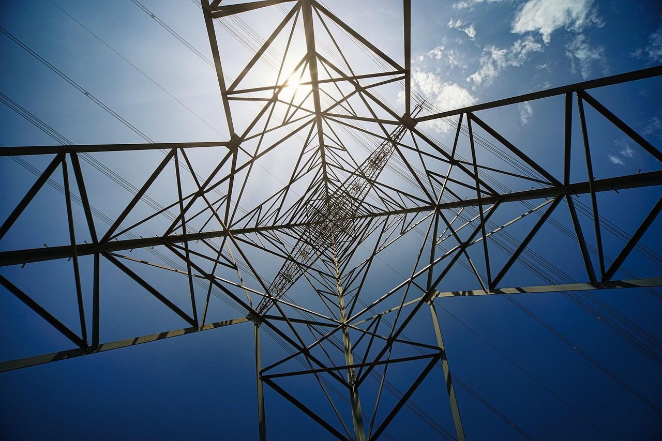
Aihe 3: Älykkäät sähköverkot ja reaaliaikainen optimointi
Älyverkko on sähköverkko, jossa hyödynnetään digitaalista tekniikkaa energiavirtojen seurantaan, hallintaan ja optimointiin. Tekoälyllä on keskeinen rooli älyverkkojen toteuttamisessa.
Reaaliaikainen päätöksenteko
Tekoälyjärjestelmät voivat jatkuvasti analysoida:
sähköasemien anturitietoja,
jännite- ja taajuustasoja,
alueiden välisiä energiavirtoja ja
laitteiden suorituskykyä.

Slide 15
Aihe 3: Älykkäät sähköverkot ja reaaliaikainen optimointi
Tämän datan perusteella tekoäly voi:
säätää automaattisesti energianjakelua,
reitittää tehoa uudelleen vikojen aikana,
havaita poikkeavaa käyttäytymistä, joka voi viitata vikoihin tai kyberhyökkäyksiin, ja priorisoida uusiutuvia energialähteitä, kun niitä on saatavilla.
Tämä vähentää seisokkiaikoja, parantaa
turvallisuutta ja lisää kokonaistehokkuutta.
Ennakoiva huolto
Sen sijaan, että odotettaisiin laitteiden vikaantumista, tekoäly voi ennustaa, milloin komponentit, kuten muuntajat tai kaapelit, todennäköisesti rikkoutuvat.
Analysoimalla:
lämpötilakäyrät,
tärinätiedot,
käyttöintensiteetti ja
historialliset vikatiedot,
Tekoälyjärjestelmät voivat ajoittaa huollon ennen vikojen ilmenemistä. Tämä johtaa:
vähemmän sähkökatkoksia,
alhaisemmat korjauskustannukset,
laitteiden pidempi käyttöikä ja
teknikkojen turvallisemmat työolosuhteet.

Slide 16
02
Luku 2
Energianhallinnan haasteet nykyaikana

Slide 17
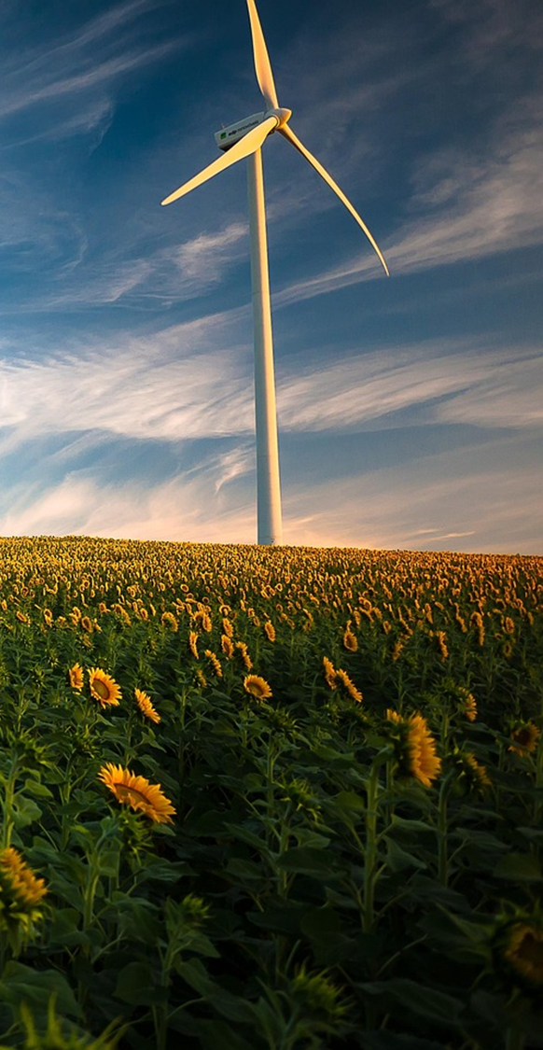
Nykyaikaisen energianhallinnan keskeiset haasteet
Ennakoimaton uusiutuvan energian toimitus
Aurinko- ja tuulivoima on riippuvaista sääolosuhteista, mikä tekee energiantuotannosta vaihtelevaa ja vaikeuttaa suunnittelua ja tasapainottamista.
01
Nopeasti muuttuva energiankulutus
Sähköajoneuvot, lämpöpumput ja älykkäät rakennukset lisäävät sähkönkulutusta ja luovat uusia huippukysyntäjaksoja.
02
Verkon vakauden ja luotettavuuden ylläpitäminen
Energiaverkkojen on jatkuvasti tasapainotettava tarjontaa ja kysyntää katkosten välttämiseksi, vaikka järjestelmistä tulee yhä monimutkaisempia ja hajautuneempia.
03

Slide 18
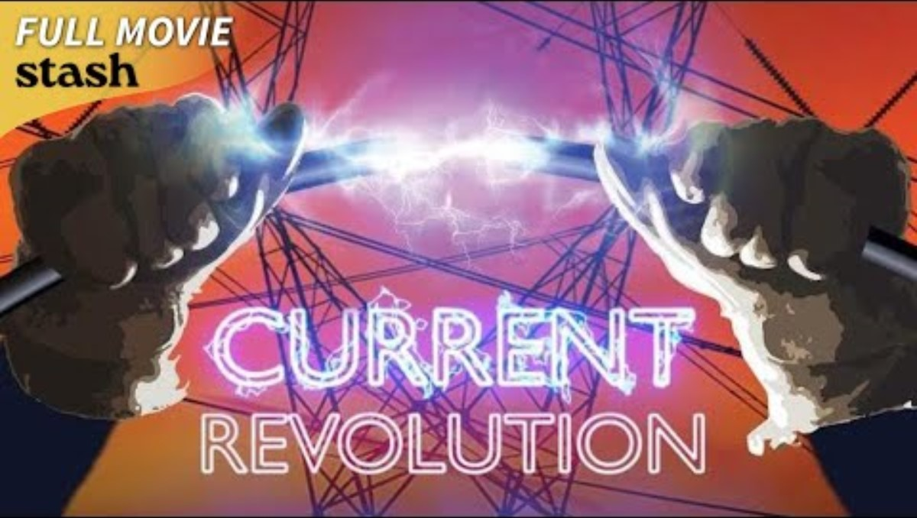
Ennakoimaton uusiutuvan energian toimitus
📌 Video: Nykyinen vallankumous | Uusiutuvan energian dokumentti
Yhteenveto: Tämä video selittää, miten tuuli- ja aurinkoenergia vaihtelevat sään ja kellonajan mukaan. Se korostaa energiantuotannon ja kysynnän yhteensovittamisen vaikeutta, kun uusiutuvan energian saatavuus on epäsäännöllistä, ja miksi näiden vaihteluiden hallintaan tarvitaan uusia työkaluja (kuten tekoälyennusteita).
Oppijoille tärkeää on ymmärtää, että uusiutuva energia ei tuota jatkuvaa tehoa, ja tämä vaihtelu on merkittävä haaste nykyaikaisissa energiajärjestelmissä.

Slide 19
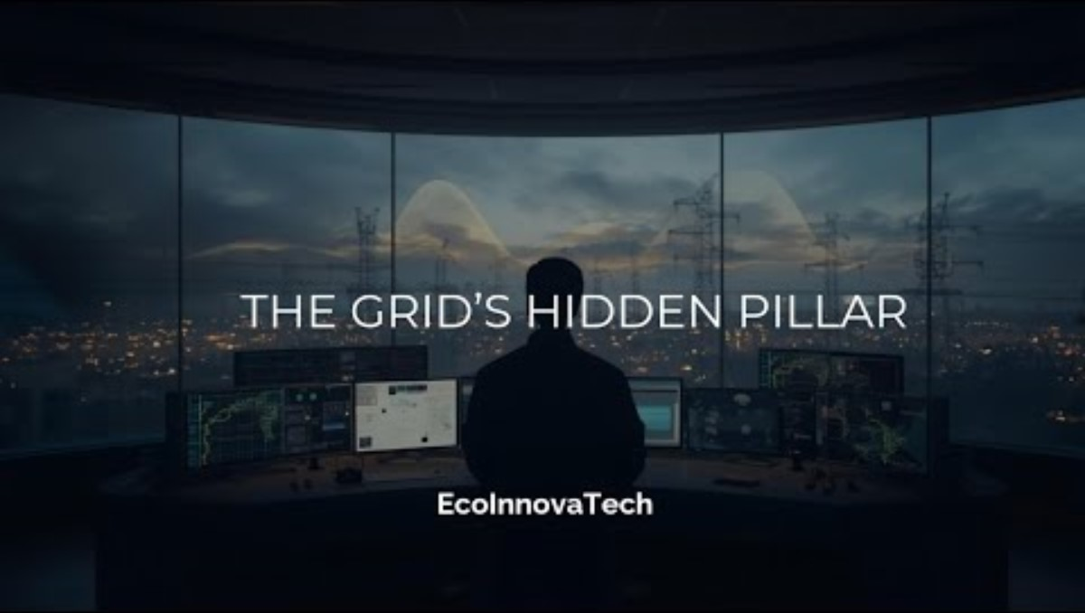
Nopeasti muuttuva energiankulutus
📌 Video: Sähköverkon salainen neljäs pilari: kysyntä
Yhteenveto: Tämä selitys keskittyy siihen, miten energiankulutus muuttuu päivän aikana ja teknologian käytön (kuten sähköautojen ja älylaitteiden) mukaan. Se osoittaa, miksi miksi sähkönkulutuksen ennustaminen on haastavaa ja tärkeää sähköverkon suunnittelun kannalta.
Tärkeimmät opit oppijoille: Energianhallinnan ammattilaiset tarvitsevat luotettavia kysyntäennusteita, ja tekoälytyökalut voivat auttaa tunnistamaan malleja ja parantamaan ennusteiden tarkkuutta.

Slide 20
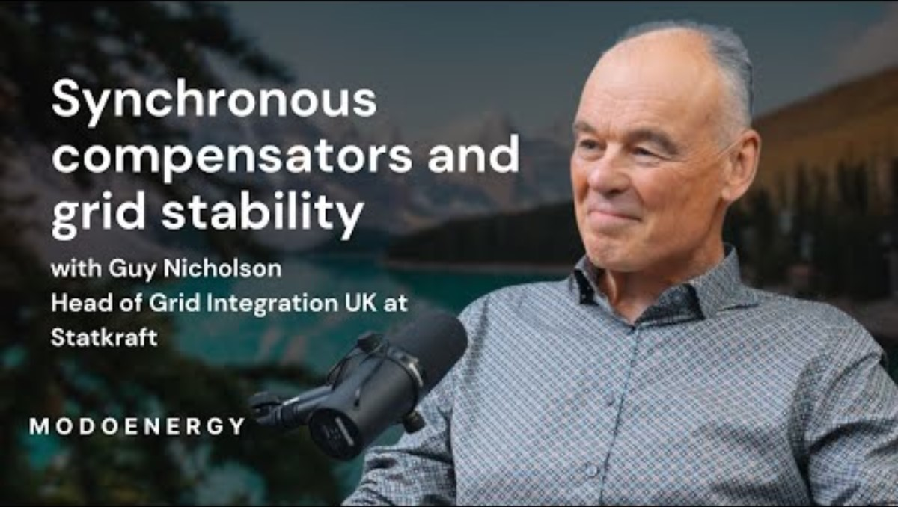
Verkon vakauden ja luotettavuuden ylläpitäminen
📌 Video: Miksi verkon vakaus vaikeutuu?
Yhteenveto: Tässä videossa käsitellään, miten hajautettujen energialähteiden integrointi vaikeuttaa sähköverkon vakauden ylläpitämistä. Se käsittelee muun muassa taajuuden säätöä sekä tarjonnan ja kysynnän tasapainottamista reaaliajassa – toimintoja, joissa tekoälypohjainen seuranta ja optimointi voivat tehdä eron.
Oppijoille tärkeää tietoa: Verkko-operaattoreiden on ylläpidettävä jatkuvaa tasapainoa; tekoälyjärjestelmät tukevat reaaliaikaista päätöksentekoa ja auttavat ehkäisemään sähkökatkoksia.

Slide 21
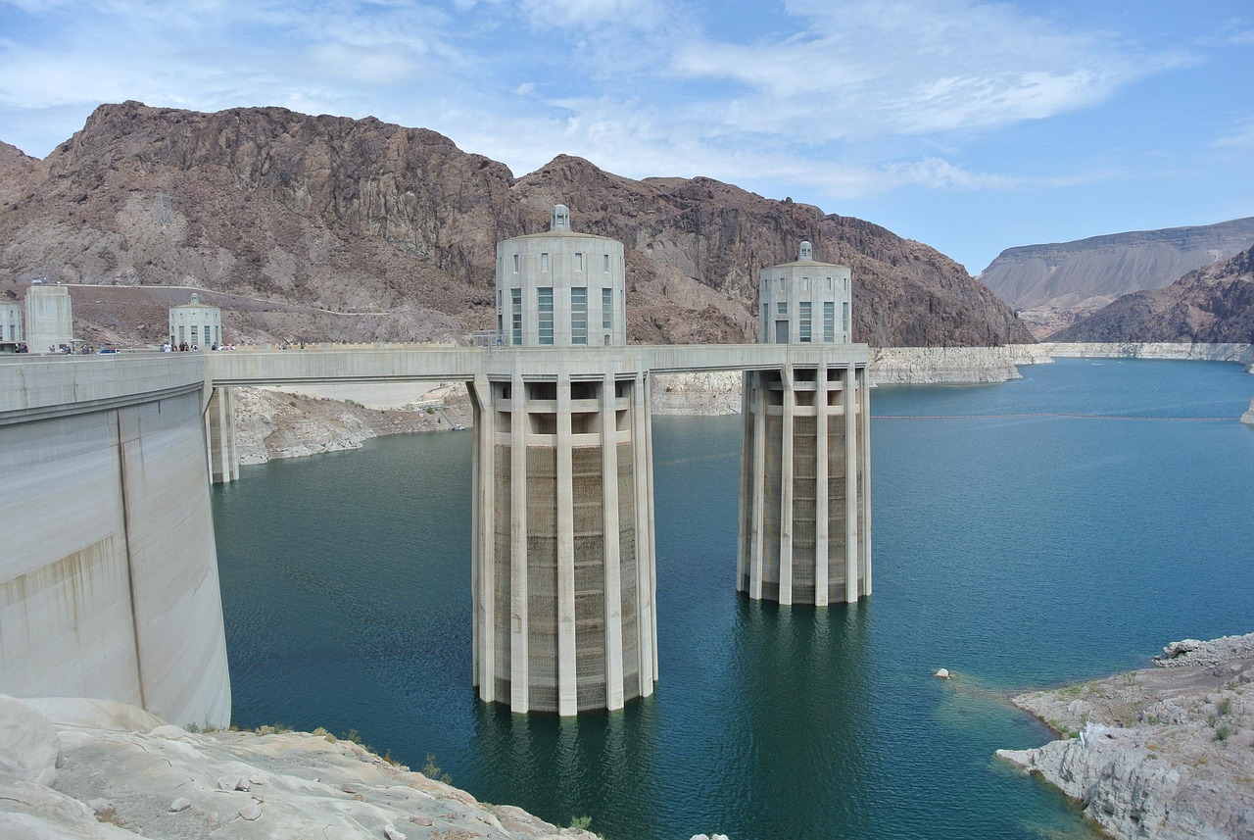
Testaa tietosi
01
K1: Miksi uusiutuvaa energiaa on vaikea hallita?
K2: Miten sähköajoneuvot ja lämpöpumput vaikuttavat energiajärjestelmiin?
02
K3: Mitä ”verkon vakaus” tarkoittaa?
K4: Miksi energiatietojen hallinta on nykyään haaste?
K5: Miksi perinteiset energianhallintamenetelmät eivät enää riitä?
K6: Miten uusiutuvan energian integrointi lisää energianhallinnan monimutkaisuutta?
03
*Vastaukset ovat seuraavalla dialla.

Slide 22
Kysymyksiä ja vastauksia nykyaikaisen energianhallinnan keskeisistä haasteista:
K1: Miksi uusiutuvaa energiaa on vaikea hallita?
A: Koska aurinko- ja tuulivoima on riippuvainen säästä ja kellonajasta, tuotanto ei ole vakio. Tämä vaikeuttaa saatavilla olevan sähkön määrän ennustamista.
K2: Miten sähköajoneuvot ja lämpöpumput vaikuttavat energiajärjestelmiin?
A: Ne lisäävät sähkönkulutusta ja aiheuttavat uusia kulutushuippuja, mikä lisää sähköverkkojen kuormitusta.
K3: Mitä ”verkon vakaus” tarkoittaa?
A: Se tarkoittaa sähkön kysynnän ja tarjonnan tasapainottamista kaikkina aikoina sähkökatkosten tai laitteiden vaurioitumisen välttämiseksi.
K4: Miksi energiatietojen hallinta on nykyään haasteellista?
A: Nykyaikaiset energiajärjestelmät tuottavat suuria määriä reaaliaikaista dataa antureista, älymittareista ja sääjärjestelmistä, joita on vaikea käsitellä manuaalisesti.
K5: Miksi perinteiset energianhallintamenetelmät eivät enää riitä?
A: Koska energiajärjestelmät ovat monimutkaisempia, hajautetumpia ja nopeasti muuttuvia, ne vaativat edistyneitä digitaalisia työkaluja, kuten tekoälyä, päätöksenteon tueksi.
K6: Miten uusiutuvan energian integrointi lisää energianhallinnan monimutkaisuutta?
A: Se tuo verkkoon monia pieniä, hajautettuja tuottajia, mikä vaikeuttaa tarjonnan koordinointia, kysynnän tasapainottamista ja vakaan järjestelmän toiminnan ylläpitämistä.

Slide 23
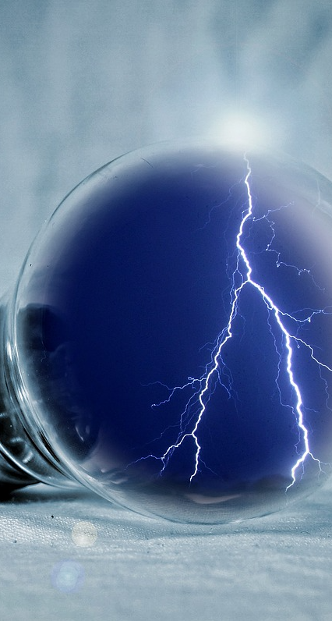
3 todellista tekoälytyökalua/alustaa, joita käytetään energiateollisuudessa
Grid4C – tekoälyllä toimiva energia-analytiikka
01
Grid4C hyödyntää koneoppimista analysoidakseen miljardeja älymittareiden lukemia ja tuottaa ennusteita energiankulutuksesta, kuormitusennusteista ja hajautettujen energiaresurssien (DER) suorituskyvystä.
https://www.grid4c.com/?utm_source=chatgpt.com
C3 Tekoälyinen energianhallinta
02
C3 AI tarjoaa joukon yritystason tekoälytyökaluja energiankulutuksen ennustamiseen, suorituskyvyn vertailuun ja tehokkuusmahdollisuuksien suosittelemiseen eri laitoksissa ja järjestelmissä.
https://c3.ai/products/c3-ai-energy-management/?utm_source=chatgpt.com
Trawa – tekoälyyn perustuva energianhallinta-alusta
03
Trawa yhdistää tekoälyn energianhankintaan, kuormituksen siirtämisstrategioihin ja akkuvarastoinnin optimointiin, mikä auttaa organisaatioita alentamaan sähkökustannuksiaan ja saavuttamaan ilmastotavoitteensa.
https://www.enersee.ai/insights/ai-energy-management-software?utm_source=chatgpt.com

Slide 24
3 todellista tekoälytyökalua/alustaa, joita käytetään energiateollisuudessa
Grid4C – tekoälyllä toimiva energia-analytiikka
Miten se parantaa energianhallintaa:
Auttaa sähköyhtiöitä ennustamaan kysyntää ja tarjontaa yksityiskohtaisella tasolla
Parantaa uusiutuvan energian integroinnin suunnittelua
Tukee verkon tasapainoa ja luotettavuutta koskevia päätöksiä
Tämä työkalu näyttää, miten tekoälyä käytetään tosielämän toiminnoissa raakadatan muuttamiseksi toimiviksi ennusteiksi.
C3 Tekoälyinen energianhallinta
Miten se parantaa energianhallintaa:
Ennustaa energiankulutusta ja päästöjä
Tunnistaa arvokkaat energiatehokkuushankkeet
Tukee strategista energiasuunnittelua
Oppijat voivat nähdä, kuinka tekoäly auttaa organisaatioita optimoimaan energiankäyttöä skaalautuvasti, ei vain teoriassa, vaan myös käytännön liiketoimintasuunnittelussa.
Trawa – tekoälyyn perustuva energianhallintaalusta
Miten se parantaa energianhallintaa:
Tasapainottaa energian ostoa ja käyttöä
Hallitsee akun varastointia älykkäästi
Optimoi energiavirtoja muuttuvien olosuhteiden mukaan
Tämä alusta näyttää, miten tekoälytyökaluja käytetään kaupallisissa ja teollisissa ympäristöissä kestävän kehityksen tavoitteiden saavuttamiseksi todellisilla taloudellisilla hyödyillä.

Slide 25
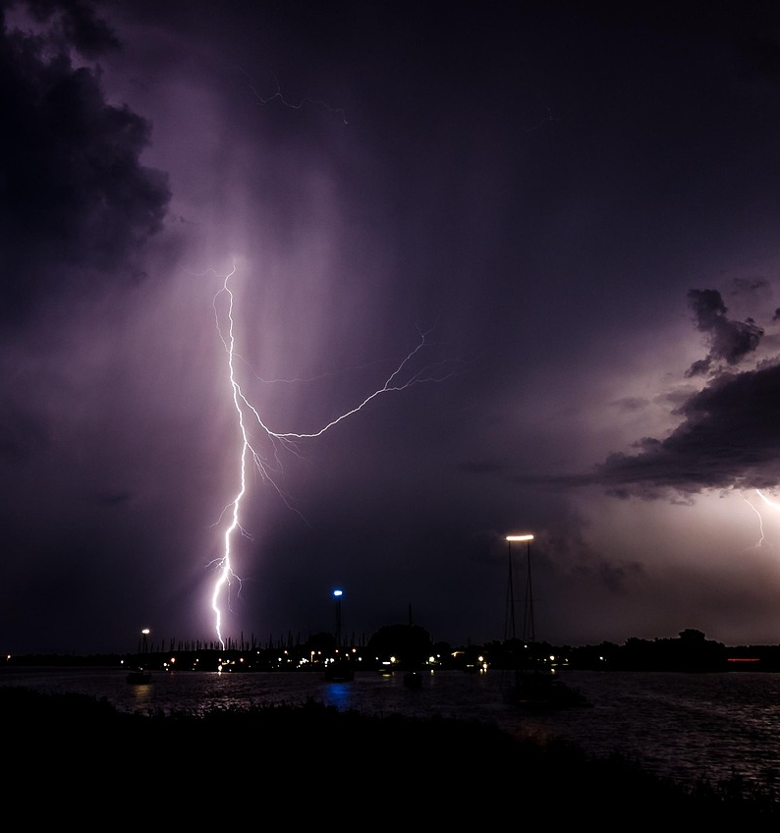
Oppimisaktiviteetti aiheeseen: Grid4C – Tekoäly energiatietojen analytiikkaan ja ennustamiseen (energiayhtiöt)*
Aktiviteetti 1: Tekoälyn kysyntäennusteiden tulkinta (harjoittelu)
Tavoite: Ymmärtää, miten tekoäly tukee kuormituksen ennustamista.
Ehdotettu tehtävä: Opiskelijoille annetaan yksinkertaistettu kysyntäennustekaavio (tunti- tai päiväkohtainen) ja peruskonteksti (sää, arkipäivä/viikonloppu, sähköauton lataus).
Kysymykset:
Milloin odotetaan huippukulutusta?
Mitkä tekijät vaikuttavat ennusteeseen?
Mitä päätöksiä verkko-operaattorin tulisi tehdä tämän perusteella?
Oppimistavoite: Opiskelijat oppivat, miten tekoälyennusteet tukevat verkkosuunnittelua ja riskien vähentämistä.
* suitable for VET (EQF 4–6)

Slide 26
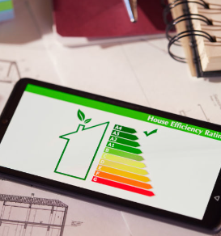
Oppimisaktiviteetti: C3 Tekoälyenergianhallinta – Tekoäly tehokkuuden ja strategisen suunnittelun tueksi *
Aktiviteetti 1 – Tekoälyllä tuettu energiatarkastus (käytäntö)
Tavoite: Opi, miten tekoäly tunnistaa tehottomuuksia.
Ehdotettu tehtävä: Opiskelijat saavat kuvitteellisen yritysprofiilin:
energiankulutus rakennuksen mukaan
käyttötunnit
Tuotantotasot
Simuloi, miten C3-tekoäly:
havaita epänormaali kulutus
ehdottaa tehokkuustoimenpiteitä
ehdottaa 3 parannustoimenpidettä.
Oppimistulos:
Tekoälypohjaisen optimoinnin ja kestävän kehityksen suunnittelun ymmärtäminen.
* sopii ammatilliseen koulutukseen (EQF 4–6)

Slide 27
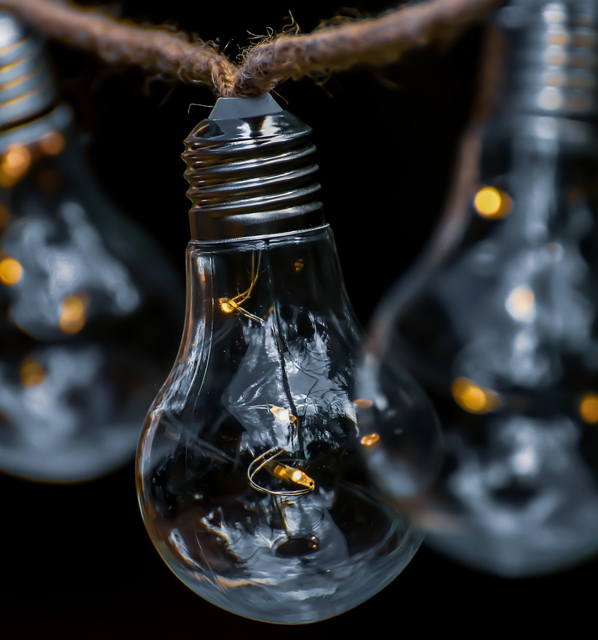
Trawa – tekoäly energian hankinnan ja varastoinnin optimointiin *
Aktiviteetti 1 – Älykkään energian oston simulointi (päätöksenteko)
Tavoite: Opi tekoälypohjaista optimointilogiikkaa.
Ehdotettu tehtävä:
Opiskelijoille annetaan:
sähkön tuntihinnat
akun kapasiteetti
energiankulutusprofiili
He päättävät:
milloin ostaa energiaa
milloin varastoida
milloin käyttää varastoitua energiaa
Sitten verrataan "tekoälyoptimoituun ratkaisuun".
Oppimistavoite: Tekoälyoptimoinnin ymmärtäminen kustannus- ja kestävyyskompromisseissa.*
sopii ammatilliseen koulutukseen(EQF 4–6)

Slide 28
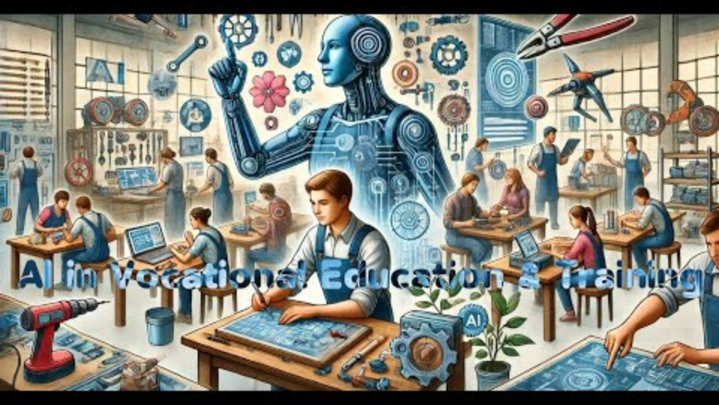
KATSO
Katso seuraava video tekoälystä ammatillisessa koulutuksessa: mahdollisuudet, haasteet ja tulevaisuudennäkymät.

Slide 29
03
Luku 3
Kuinka tekoäly voi tukea energianhallintaa?

Slide 30
Miten tekoäly voi tukea energianhallintaa?
Tekoäly tukee nykyaikaisia ​​energiajärjestelmiä parantamalla:
uusiutuvan energian ennustamista
kysynnän ennustamista
älykkään sähköverkon toimintaa
ennakoivaa huoltoa
energiatehokkuutta
akkujen ja varastoinnin hallintaa
Yhdessä nämä sovellukset tekevät energiajärjestelmistä luotettavampia,
kustannustehokkaampia ja kestävämpiä.

Slide 31
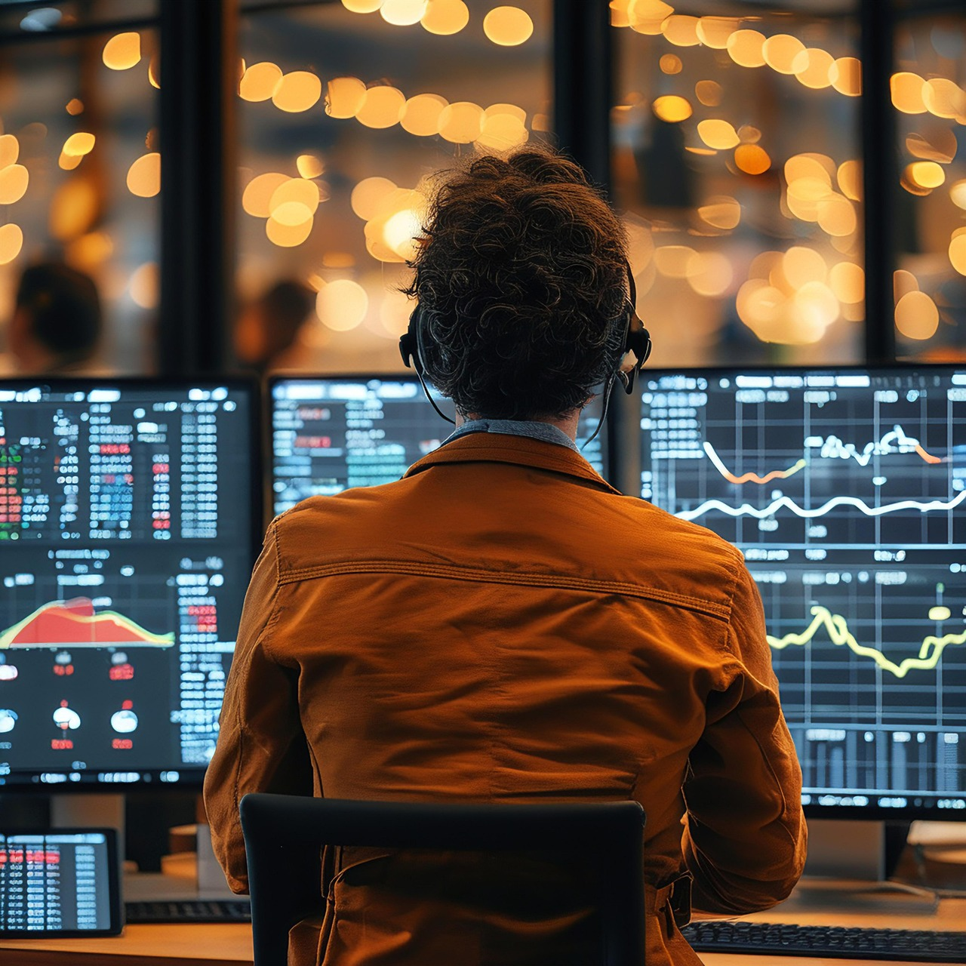
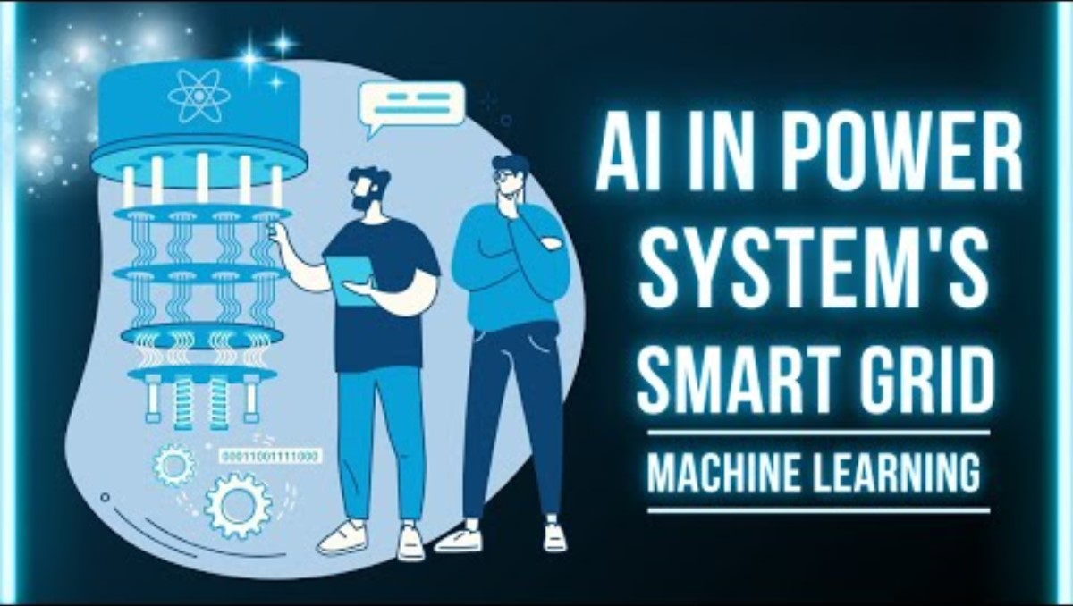
Työkalun esittely 1: Tekoälyyn perustuva uusiutuvan energian ennustusalusta
Verkko-operaattorit ja energiayhtiöt käyttävät tekoälypohjaisia ​​energian ennustealustoja analysoidakseen säätietoja, historiallista tuotantoa ja kulutusmalleja sähkön tarjonnan ja kysynnän ennustamiseksi – erityisesti tuuli- ja aurinkovoimasta.
(Esimerkkejä: Grid4C, ENTSO-E:n ennustustyökalut, kansalliset sähköverkon tekoälyjärjestelmät)
Tämä video näyttää, miten tekoälyä käytetään sähköjärjestelmissä ja älykkäissä sähköverkoissa kysynnän ennustamiseen, verkon toiminnan optimointiin ja uusiutuvan energian integroinnin tukemiseen.

Slide 32
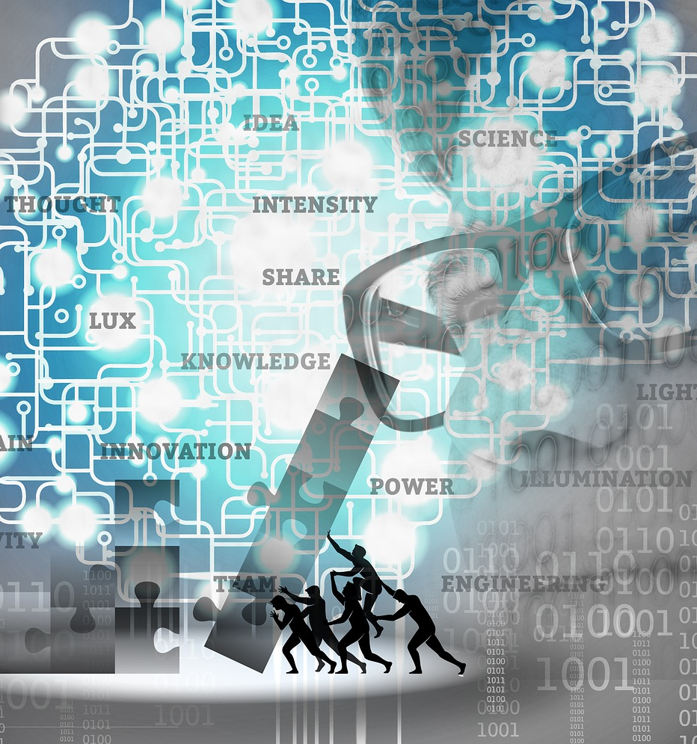
Työkalun esittely 1: Työkalun toimintaperiaate
Se yhdistää:
sääennusteet (tuulen nopeus, auringonsäteily, lämpötila)
historialliset energiantuotantotiedot
reaaliaikaiset verkko- ja kulutustiedot
Tekoälymallit käsittelevät näitä tietoja luodakseen lyhyen ja pitkän aikavälin ennusteita seuraavista:
uusiutuvan energian tuotanto
sähkön kysyntä
mahdollinen verkkokuormitus tai pula
Nämä ennusteet auttavat operaattoreita
tasapainottamaan verkkoa ja integroimaan
enemmän uusiutuvaa energiaa turvallisesti.

Slide 33
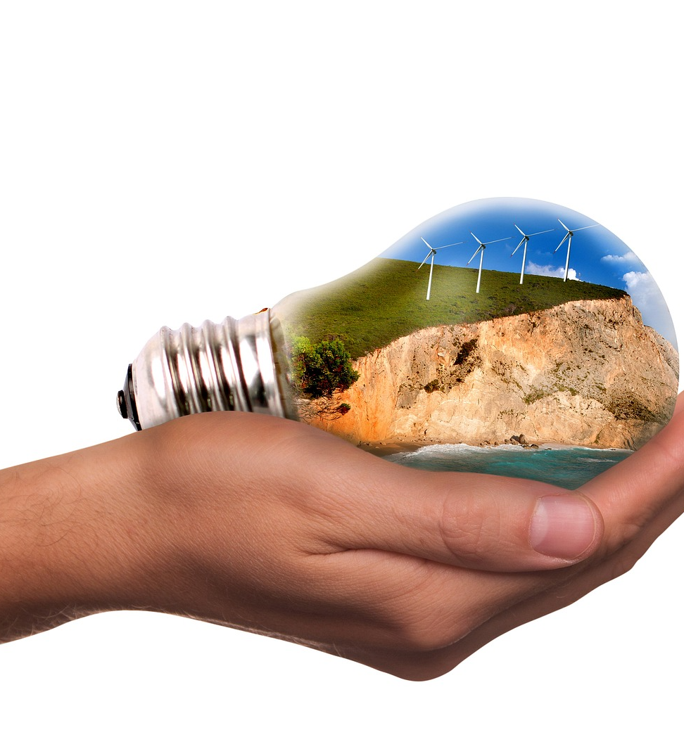
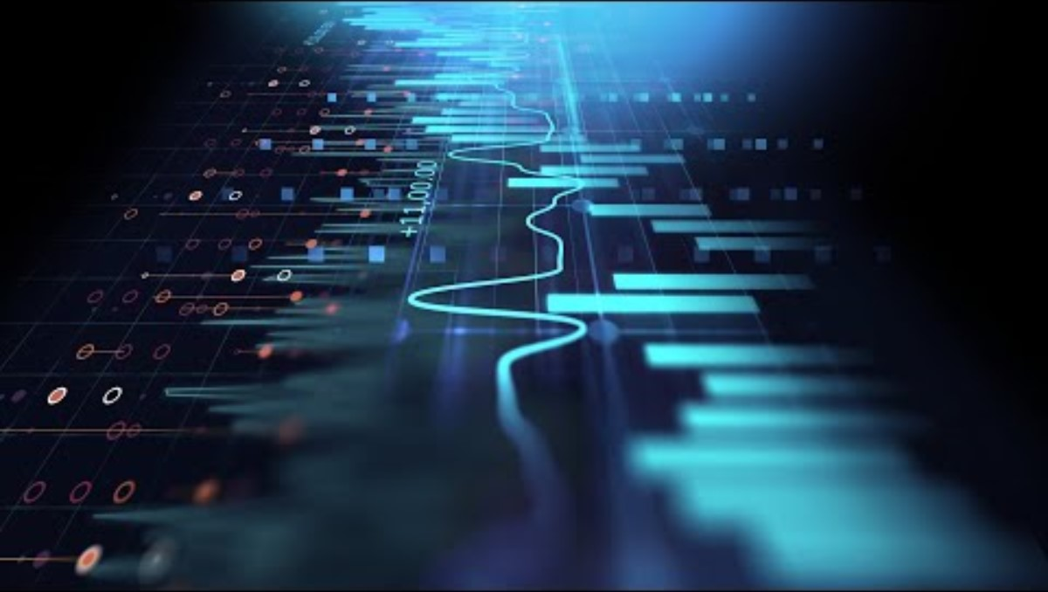
Työkalun esittely 1: Luokkahuoneessa
Valitse uusiutuva energialähde (tuuli- tai aurinkoenergia) tai alue.
Vertaa kahta eri päivää (esim. aurinkoinen vs. pilvinen, tuulinen vs. tyyni):
arvioi odotettu energiantuotanto
keskustele siitä, miten kysyntä voi vaihdella
tunnista mahdolliset riskit (pula, ylikuormitus, hinnanmuutokset)
keskustele siitä, miten tekoälyennusteet voisivat auttaa energiapäälliköitä tekemään parempia päätöksiä.
Tässä videossa käsitellään, miten tekoälytyökalut kilpailevat perinteisten ennustusmenetelmien kanssa ja miten niitä käytetään uusiutuvan energian tuotannon ja markkinamuuttujien ennustamiseen. Videossa esitellään todellisia energiaennusteiden sovelluksia..

Slide 34

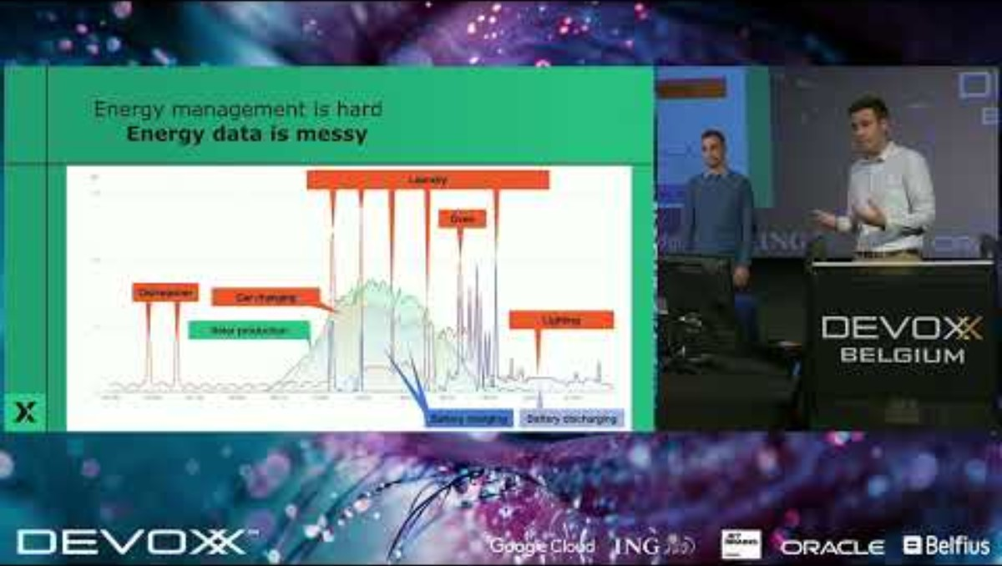
Työkalun esittely 2: Tekoälyllä toimivat akku- ja hallintajärjestelmät (BMS)
Energiayhtiöt ja verkko-operaattorit käyttävät tekoälyllä toimivia akunhallintajärjestelmiä suurten akkujen ja varastointilaitosten hallintaan. Ne auttavat päättämään, milloin energiaa varastoidaan, milloin se vapautetaan ja miten akun kuntoa suojellaan.
(Esimerkkejä: Tesla Autobidder, Fluence IQ, Siemens AI Energy Storage, kansalliset sähköverkkovarastointijärjestelmät)
Tämä video näyttää, kuinka tekoäly auttaa optimoimaan kotitalouksien ja sähköverkkotason energiankulutusta, mukaan lukien akkujärjestelmiin ja älykkääseen energianhallintaan sovellettavat ennuste- ja ohjausstrategiat.

Slide 35
Mitä on ajoneuvosta sähköverkkoon (V2G)?
Miksi V2G on tärkeää
tasapainottaa tarjontaa ja kysyntää reaaliajassa,
vähentää huippukuormitusta ja verkon ruuhkautumista,
tukee tuuli- ja aurinkovoiman laajempaa integrointia,
muuttaa sähköautot joustaviksi, hajautetuiksi energianvarastoiksi.
V2G muuttaa sähköautot passiivisista kuluttajista aktiivisiksi toimijoiksi, jotka edistävät älykkäämpää ja kestävämpää energiajärjestelmää.
Ajoneuvosta verkkoon (V2G) -tekniikka mahdollistaa sähköajoneuvojen (EV) sekä sähkön käytön että toimittamisen. Verkkoon kytkettyinä sähköautojen akut voivat syöttää virtaa takaisin verkkoon huippukulutuksen aikana ja latautua, kun uusiutuvaa energiaa on runsaasti saatavilla.
Miten tekoäly mahdollistaa V2G:n Tekoäly analysoi sähkön kysyntää, uusiutuvien energialähteiden ennusteita, ajoneuvojen saatavuutta ja akun kuntoa ja päättää, milloin sähköautojen tulisi latautua, purkautua tai pysyä käyttämättöminä vaikuttamatta kuljettajien liikkuvuuteen.

Slide 36
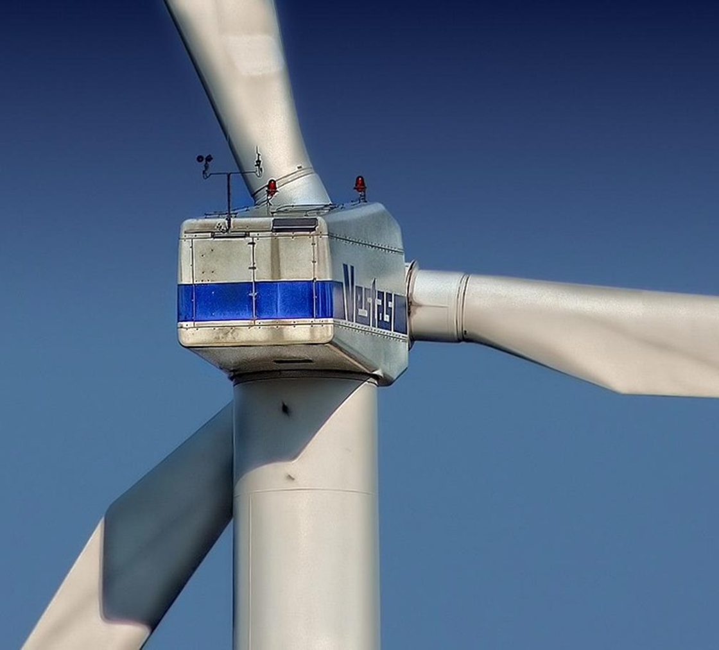
Työkalun esittely 2: Näin työkalu toimii
Järjestelmä analysoi:
sähkön hintoja
uusiutuvan energian tuotantoennusteita
nykyistä kysyntää
akun kuntoa (lämpötila, latausjaksot, kapasiteetti)
Tekoälymallit päättävät sitten:
milloin akkuja ladataan (esim. suuren tuuli-/aurinkoenergian tuotannon aikana)
milloin ne puretaan (huippukysynnän aikana)
kuinka välttää akkujen vaurioituminen ja pidentää niiden käyttöikää
Tämä parantaa sähköverkon vakautta ja vähentää energian hukkaa.

Slide 37
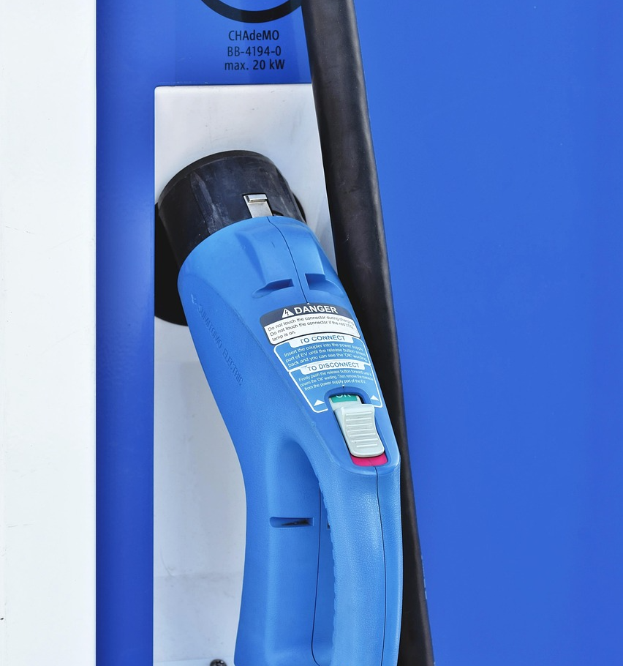
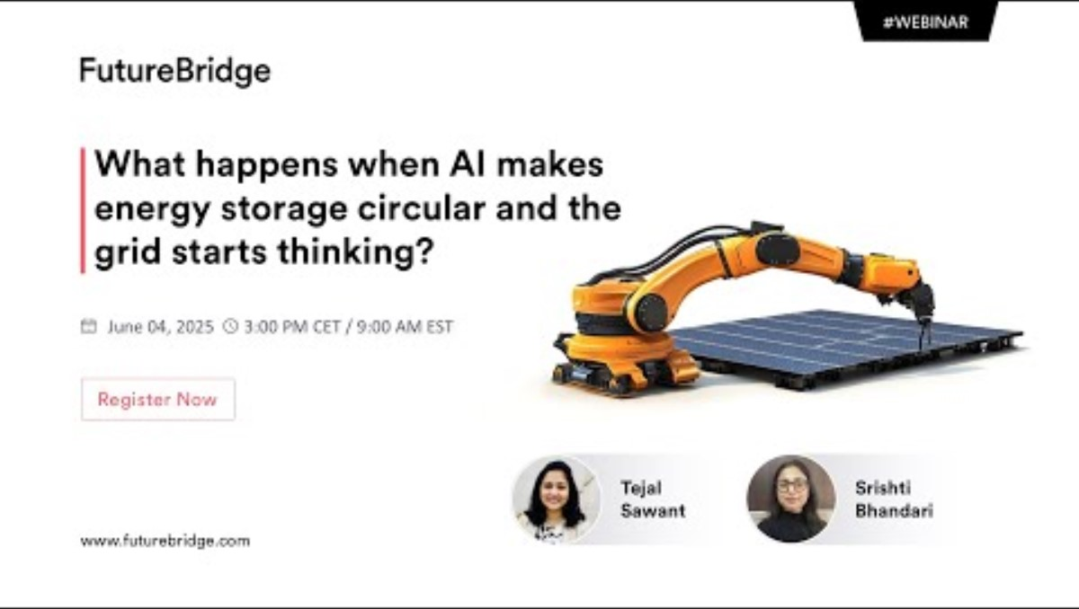
Työkalun esittely 2: Luokkahuoneessa
Valitse yksinkertainen skenaario:
Kaupungissa on:
aurinkopaneelit
suuri akku
suurempi kulutus illalla
Oppijoiden tehtävä:
päättää, milloin akun tulisi latautua ja purkautua
verrata suunnitelmaansa "tekoälyoptimoituun strategiaan"
keskustella eduista (kustannussäästöt, vähemmän päästöjä, verkon vakaus)
Tämä webinaarityylinen video tarkastelee, miten tekoäly mullistaa energian varastoinnin hallintaa – ennakoivasta analytiikasta ja optimoinnista älykkäämpien ja kestävämpien energian varastointitoimintojen edistämiseen.

Slide 38
Miten tekoäly voi tukea energianhallintaa?
Tekoäly tukee nykyaikaisia ​​energiajärjestelmiä parantamalla:
uusiutuvan energian ennustamista
kysynnän ennustamista
älykkään sähköverkon toimintaa
ennakoivaa huoltoa
energiatehokkuutta
akkujen ja varastoinnin hallintaa
Yhdessä nämä sovellukset tekevät energiajärjestelmistä luotettavampia, edullisempia ja kestävämpiä.

Slide 39
Tapaustutkimus
Tekoäly ennustamisessa ja akun hallinnassa
Skenaario: Aurinkopaneeleilla ja suurella akulla varustettu kaupunki kohtaa suurta iltakulutusta. Sää vaihtelee päivittäin, mikä johtaa arvaamattomaan aurinkoenergian tuotantoon.
Tehtävä: Käytä tekoälytyökaluja uusiutuvan energian ennustamiseen ja akkujen hallintaan ja vastaa seuraaviin kysymyksiin:
Tuotantoennuste: Vertaa aurinkoista päivää pilviseen päivään. Miten aurinkoenergian tuotanto eroaa toisistaan ​​ja mitä riskejä syntyy (esim. pulaa sähköstä, ylikuormitusta)?
Kysynnän ja verkon vaikutus: Miten tekoälyn avulla tapahtuva kysynnän ennustaminen voi auttaa hallitsemaan klo 17.00–20.00 huippua?
Akkustrategia: Milloin akun tulisi latautua ja purkautua? Miten tekoälyllä optimoitu suunnitelma voisi parantaa kustannuksia, päästöjä ja verkon vakautta?
Järjestelmäintegraatio: Anna kaksi tapaa, joilla tekoälyllä tehty ennustaminen ja tekoälyllä toimiva akunhallintajärjestelmä (BMS) voivat toimia yhdessä parantaakseen yleistä energian luotettavuutta.

Slide 40
Vihreä tekoäly: Tekoälyn energiankulutuksen ja kestävän kehityksen hyötyjen tasapainottaminen
Tekoäly kuluttaa myös energiaa
Tekoälymallien kouluttaminen ja ajaminen vaatii laskentatehoa, mikä lisää sähkönkulutusta ja hiilidioksidipäästöjä, erityisesti suurissa datakeskuksissa.
Mitä on vihreä tekoäly?
Vihreä tekoäly keskittyy sellaisten tekoälyjärjestelmien kehittämiseen ja käyttöönottoon, jotka minimoivat energiankulutuksen ja maksimoivat ympäristöhyödyt.
Energianhallinnassa tämä tarkoittaa:
tehokkaiden tekoälymallien ja -algoritmien käyttöä,
tekoälyjärjestelmien suoritusajan ja -paikan optimointia,
tiedonkäsittely- ja tallennustarpeiden vähentämistä sekä
sen varmistamista, että tekoäly säästää enemmän energiaa kuin kuluttaa.
Keskeinen ajatus: Tekoälyn ei tulisi ainoastaan ​​optimoida energiajärjestelmiä. Sen tulisi myös olla itse energiatehokas.

Slide 41
04
Luku 4
Miten pysymme edellä? Ratkaisut ja tulevaisuuteen katsominen

Slide 42
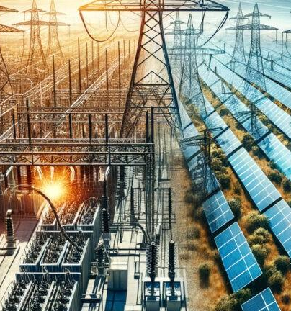
Tulevaisuuteen katsominen
1. Hyödynnä ennakoivaa analytiikkaa älykkäämpään toimintaan
Käytä tekoälymalleja kysynnän, laitevikojen ja sähköverkon vaihteluiden ennustamiseen.
Tämä mahdollistaa aikaisemman huollon, lyhyemmät seisokkiajat ja optimoidun energiankulutuksen – vähentäen kustannuksia ja päästöjä.

Slide 43
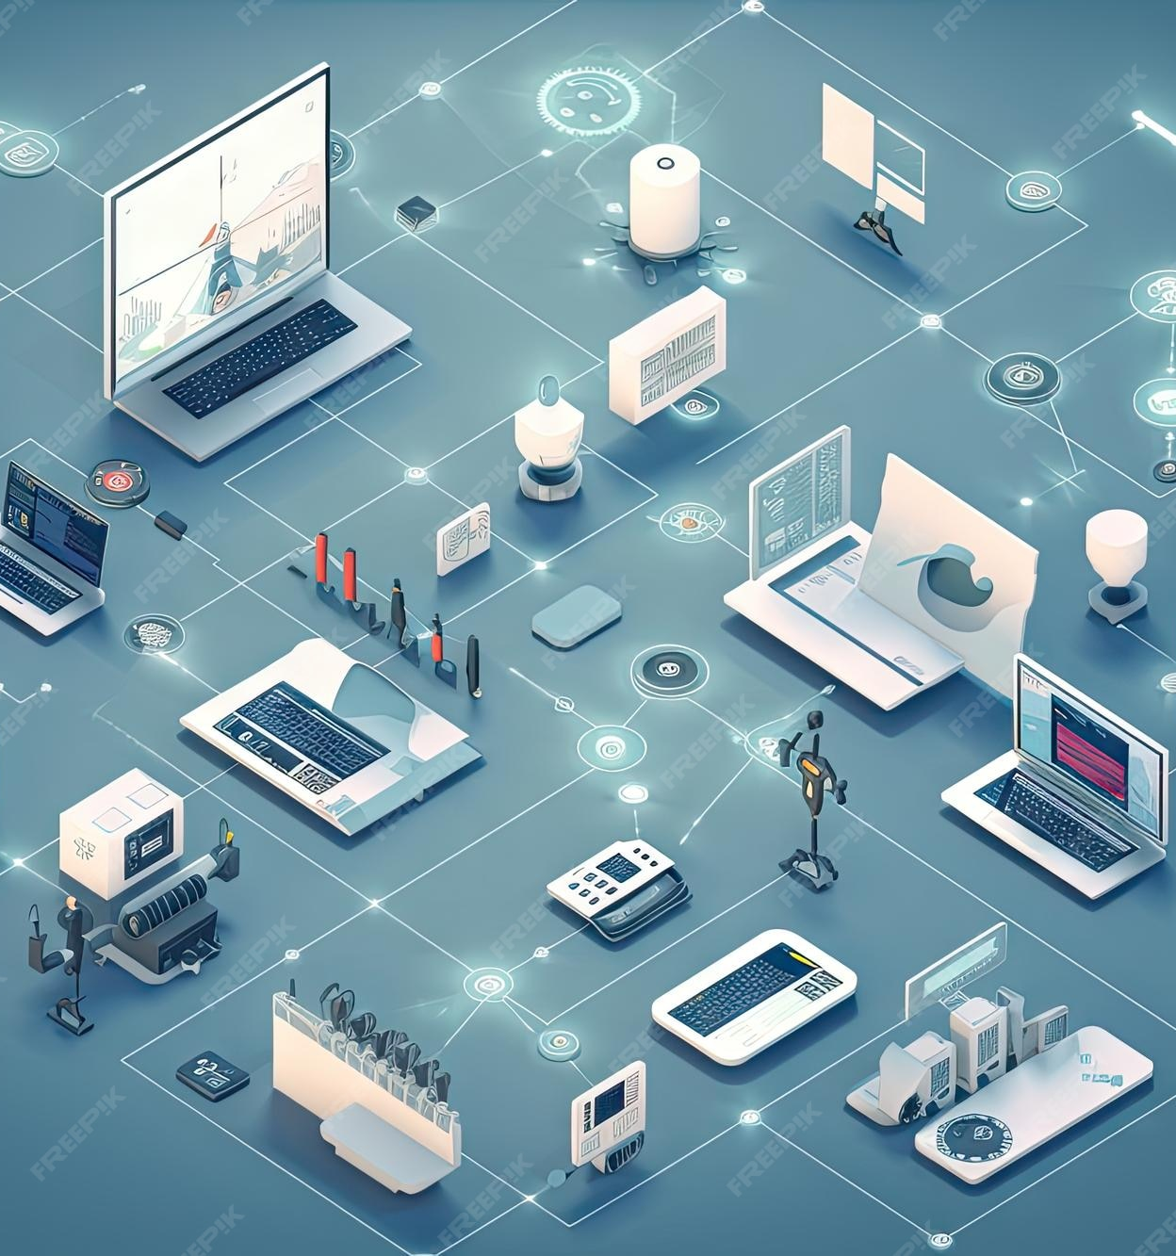
Tulevaisuuteen katsoen
2. Integroi reaaliaikaisuus
Keskustele siitä, miten reaaliaikaista dataa voidaan integroida autonomiseen päätöksentekoon.
Yhdistä IoT-anturit, älymittarit, SCADA-tiedot ja säätiedot, jotta tekoälyjärjestelmät voivat suorittaa jatkuvia optimointeja.
Reaaliaikainen tekoälyohjaus voi tasapainottaa kuormitusta, hallita varastointia ja reagoida välittömästi uusiutuvien energialähteiden vaihteluun.

Slide 44
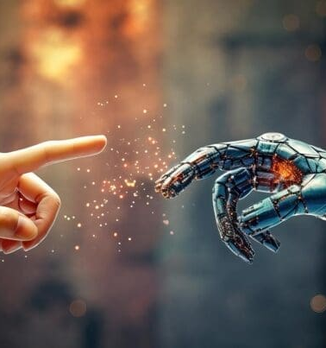
Tulevaisuuteen katsoen
3. Rakenna hybridi­johtamistiimejä, joissa ihmiset ja tekoäly toimivat yhdessä
Pidä ihmiset ajan tasalla. Kouluta operaattoreita työskentelemään tekoälyn avulla sen sijaan, että vastustaisi niitä. Voittavat organisaatiot yhdistävät ihmisen kokemuksen koneelliseen tarkkuuteen – erityisesti kriittisissä infrastruktuureissa.

Slide 45
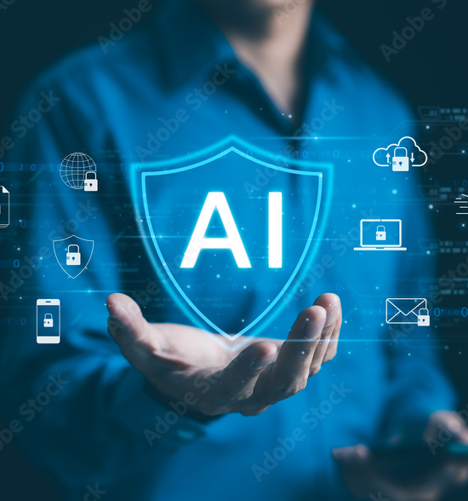
Tulevaisuuteen katsoen
4. Priorisoi tekoälypohjaisten järjestelmien kyberturvallisuus
Energiajärjestelmien älykkyyden kasvaessa ne ovat myös alttiimpia hyökkäyksille.
Tekoälyn käyttö poikkeamien havaitsemisessa, tunkeutumisen estämisessä ja vikasietoisuuden suunnittelussa varmistaa, että digitaalinen sähköverkko on yhtä kestävä kuin fyysinen sähköverkko.
Listaa viisi toimenpidettä tekoälypohjaisen autonomisen teknologian vaarantumisen estämiseksi.

Slide 46
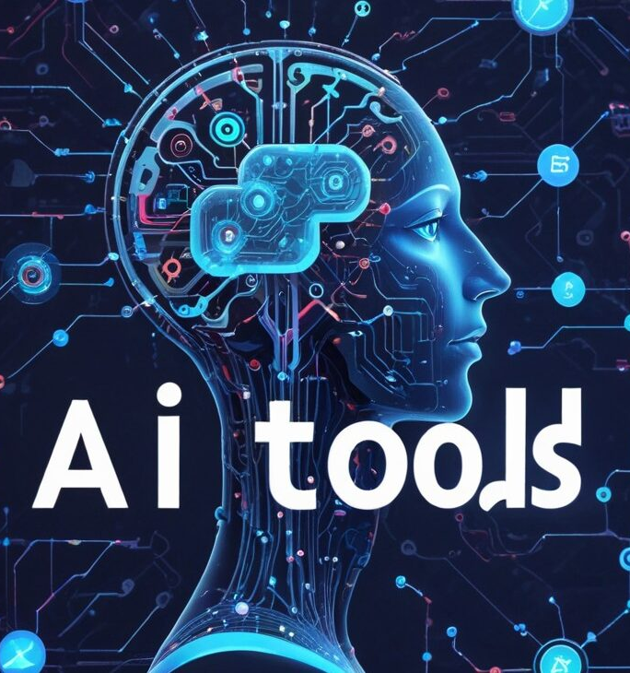
Tulevaisuuteen katsoen
5. Investoi skaalautuviin ja yhteentoimiviin alustoihin
Vältä erillisiä työkaluja. Valitse tekoälyalustoja, jotka integroituvat helposti olemassa oleviin energiaresursseihin ja skaalautuvat laitostason optimoinnista usean toimipisteen ja maan laajuisiin toimintoihin. Joustavuus tänään tarkoittaa tulevaisuuden turvaamista huomenna.

Slide 47
05
Luku 5
Graafinen yleiskatsaus neljän sektorin mahdolliseen risteämiseen

Slide 48
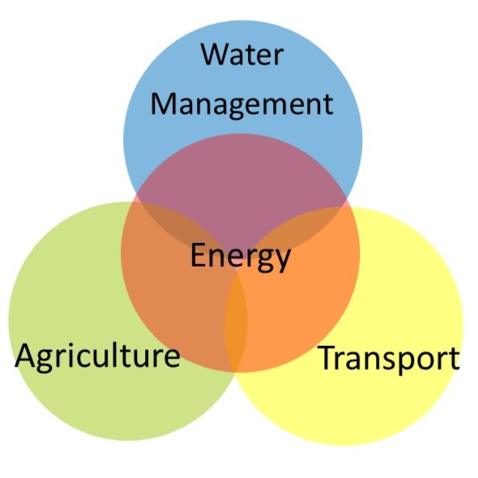
Graafinen yleiskatsaus neljän sektorin mahdolliseen risteämiseen
Energia (FR)
Maatalous (TFH & FLC)
Liikenne (HST)
Vesihuolto (Proxy Lab)

Slide 49
Esimerkki monialaisesta tekoälyn integroinnista: Energia, vesi, liikenne ja maatalous
Skenaario: Tekoälyllä toimiva aurinkoenergiaan perustuva kastelujärjestelmä
Maatalousalueella aurinkopaneelit tuottavat suuria määriä sähköä aurinkoisina ajanjaksoina. Tekoälyjärjestelmät seuraavat energiantuotantoa, sähköverkon kysyntää ja veden tarvetta.
Kun aurinkoenergiaa on liikaa, tekoäly automaattisesti:
ohjaa sähkön vesipumppujen käyttövoimaksi,
täyttää kastelu- tai veden varastointijärjestelmät,
vähentää energianhukkaa ja sähköverkon kuormitusta.
Sektorienväliset hyödyt
Energia: uusiutuvan sähkön ylijäämän parempi käyttö
Vesi: tehokas pumppaus ja varastointi silloin, kun energia on halvinta
Maatalous: luotettava kastelu pienemmillä kustannuksilla ja päästöillä
Tämä esimerkki osoittaa, kuinka tekoäly yhdistää useita sektoreita parantaakseen tehokkuutta, kestävyyttä ja joustavuutta.

Slide 50
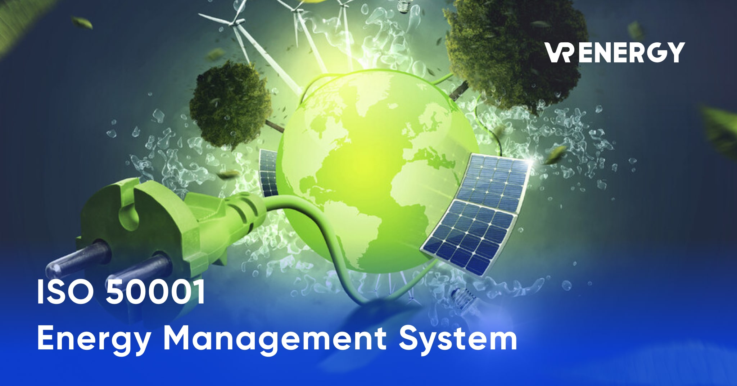
Tekoäly nykyaikaisissa energiajärjestelmissä
Päätelmät
Tekoäly mahdollistaa älykkäämmän, kestävämmän ja luotettavamman energianhallinnan yhä monimutkaisemmissa ja hajautetuissa sähköverkoissa. Se tukee operaattoreita uusiutuvien energialähteiden vaihtelun, nopeasti muuttuvan kysynnän ja reaaliaikaisen järjestelmätasapainon tarpeen käsittelyssä.
Tekoälyn ratkaisemat keskeiset haasteet
Vaihteleva uusiutuva energian tuotanto (aurinko/tuuli)
Muuttuvat kulutustottumukset (sähköautot, älykkäät rakennukset, lämpöpumput)
Verkon luotettavuuden ja vakauden ylläpitäminen
Suurten reaaliaikaisten tietomäärien käsittely

Slide 51
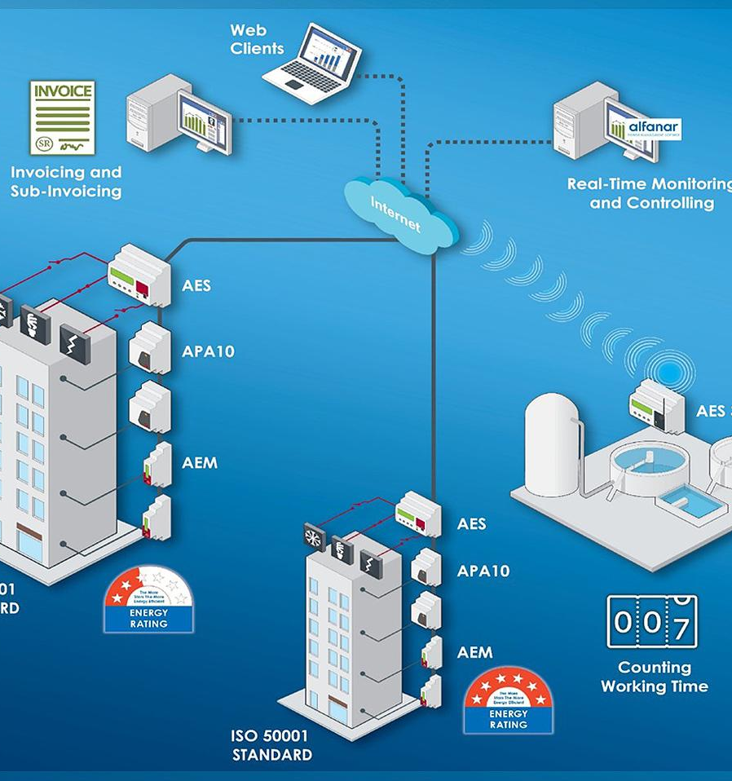
Miten tekoäly tukee energianhallintaa
Johtopäätökset
Uusiutuvan energian ennustaminen: Ennustaa tuuli-/aurinkoenergian tuotantoa sään, historiallisen tuotannon ja satelliittitietojen avulla.
Kysynnän ennustaminen: Tunnistaa kulutusmallit huippukuormien vähentämiseksi ja tuotannon optimoimiseksi.
Älykkään verkon optimointi: Reaaliaikainen verkon ohjaus, vianmääritys, automaattinen tasapainotus ja kyberturvallisuus.
Ennakoiva huolto: Ennakoi laitteiden vikoja seisokkiaikojen vähentämiseksi ja omaisuuden käyttöiän pidentämiseksi.

Slide 52
Keskeisten termien sanasto
Tekoäly (AI)
Tietokonejärjestelmät, jotka voivat analysoida dataa, oppia kaavoista ja tukea tai automatisoida päätöksentekoa.
Energianhallinta
Energiantuotannon, -jakelun ja -kulutuksen suunnittelu, seuranta ja optimointi tehokkuuden, luotettavuuden ja kestävyyden parantamiseksi.
Uusiutuva energia
Luonnonlähteistä, kuten aurinko-, tuuli- ja vesivoimasta, peräisin olevaa energiaa, jota uusitaan jatkuvasti.
Kysynnän ennustaminen
Datan ja tekoälymallien käyttö ennustamaan, kuinka paljon sähköä tarvitaan eri aikoina.
Uusiutuvan energian ennustaminen
Aurinko- tai tuulivoiman tuotannon ennustaminen säätietojen, historiallisten mallien ja tekoälymallien perusteella.
Älyverkko
Digitaalinen sähköverkko, joka käyttää antureita, dataa ja tekoälyä energiavirtojen seurantaan, ohjaamiseen ja optimointiin reaaliajassa.
Verkon vakaus
Sähköverkon kyky pitää tarjonta ja kysyntä tasapainossa kaikkina aikoina, jotta vältetään sähkökatkokset tai laitevauriot.
Hajautetut energiaresurssit (DER)
Pienet, hajautetut energialähteet, kuten aurinkopaneelit, tuuliturbiinit, akut ja verkkoon kytketyt sähköajoneuvot.
Akkuhallintajärjestelmä (BMS)
Järjestelmä, joka valvoo ja ohjaa akun latausta, purkamista ja kuntoa varmistaakseen turvallisen ja tehokkaan toiminnan.
Energian varastointi
Sähkön varastointiprosessi (esimerkiksi akkuihin) myöhempää käyttöä varten, kun kysyntä on suurempaa tai tuotanto pienempi.
Ajoneuvosta verkkoon (V2G)
Teknologia, jonka avulla sähköajoneuvot voivat palauttaa varastoidun energian verkkoon, mikä auttaa tasapainottamaan tarjontaa ja kysyntää.
Ennakoiva huolto
Datan ja tekoälyn käyttö laitteiden vikojen ennustamiseen ennen niiden tapahtumista, mikä vähentää seisokkiaikoja ja korjauskustannuksia.
SCADA (Supervisory Control and Data Acquisition)
Järjestelmät, joita käytetään kriittisen infrastruktuurin, kuten sähköverkkojen, vesijärjestelmien ja teollisuusprosessien, valvontaan ja hallintaan.
Yhteentoimivuus
Eri järjestelmien, laitteiden tai alustojen kyky toimia yhdessä ja vaihtaa tietoja tehokkaasti.
Vihreä tekoäly
Tekoälyn lähestymistapa, jonka tavoitteena on minimoida energiankulutus ja ympäristövaikutukset varmistaen, että tekoäly säästää enemmän energiaa kuin kuluttaa.

Slide 53
follow our journey
Kiitos.
www.sustainvet.eu​

